Slide 1
Портфоліо
вчителя української мови та літератури
Плосківської ЗОШ І-ІІІ ступенів
КУШТАН МИРОСЛАВИ ЮРІЇВНИ

Slide 2
Урок – це свято! Свято кожен раз!
Буденності тут не повинно бути!
З новим натхненням я іду у клас,
Щоб серцем своїх учнів осягнути.
Так хочеться до кожного дійти,
За успіхи у радості обняти…
Урок – це свято, це душі порив,
Який зуміла дітям передати !

Slide 3
Педагогічний пошук
Якщо ти не знаєш куди плисти, то ніякий вітер не буде попутним
Сенека

Slide 4
Девіз:
«Я буду вчителем! Вчителем краси і добра»

Slide 5
Працюю над проблемою:
«Розвиток зв’язного мовлення – один із засобів підвищення мовної культури»

Slide 6
Уроки розвитку зв’язного мовлення допомагають:
формувати вміння учнів складати твори на задані теми;
збагачувати словниковий запас;
розвивати усне та писемне мовлення;
виховувати спостережливість учнів

Slide 7
Додаткові засоби реалізації проектної технології:
принципи розвивального навчання;
елементи технології розвитку критичного мислення;
різнорівневі та диференційовані завдання;
методи самоконтролю та самооцінювання.

Slide 8
У своїй практиці використовую такі типи уроків:
мовний турнір;
урок -змагання;
урок-подорож;
урок-вікторина;
брейн-ринг;
мовна казка;
урок-дослідження

Slide 9
Методи і прийоми:
робота в групах, парах;
акваріум;
дослідницький метод;
метод проектів;
ажурна пилка;
мозаїка;
мікрофон

Slide 10
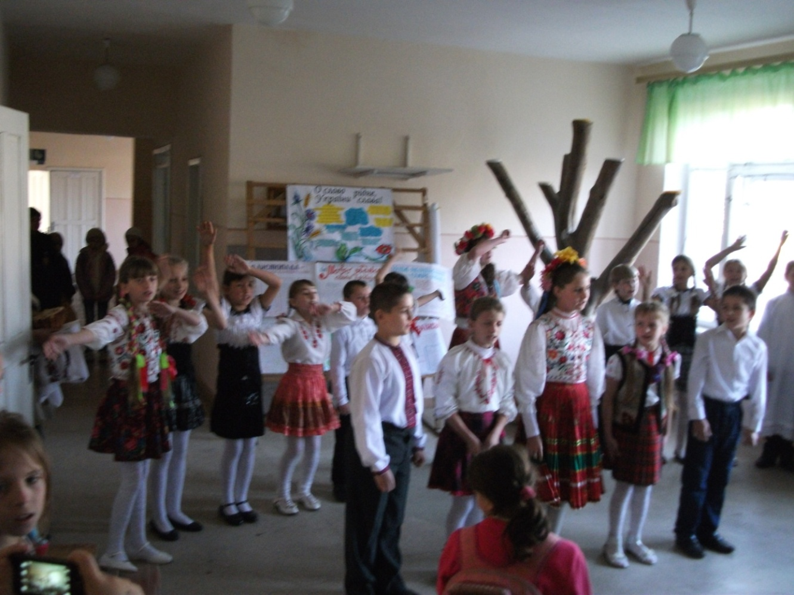
День української писемності та мови

Slide 11
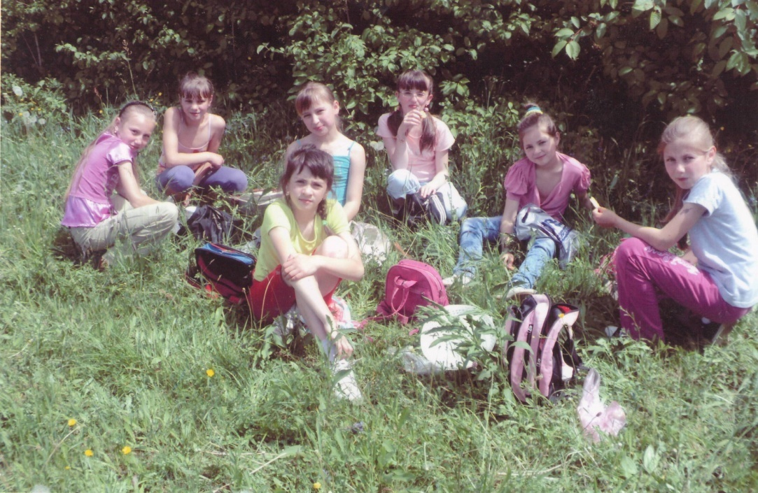
Я – класний керівник

Slide 13
Результативність роботи в міжатестаційний період
Рік | Предметні олімпіади | Конкурс ім. П.Яцика
2009-2010 навчальний рік | Петрус М. – 11 кл., ІІ місце, Мориляк Л. – 11 кл., ІІІ місце | Петрус М. – 11 клас, ІІІ місце
2010-2011 навчальний рік | - | Воробель Л. – 5 клас, ІІІ місце

Slide 14
Педагогічне кредо
Викладання мови - це майстерність творення людської душі
В. Сухомлинський

